Slide 1
Testing Strategi
Tim RPL
Teknik Informatika

Slide 2
Testing
Menurut standar ANSI/IEEE 1059
Testing adalah proses menganalisa suatu entitas software untuk mendeteksi perbedaan antara kondisi yang ada dengan kondisi yang diinginkan defect/errors/bugs) dan mengevaluasi fitur-fitur dari entitas software

Slide 3
Testing software
Testing software adalah proses mengoperasikan software dalam kondisi yang dikendalikan, untuk :
Verifikasi apakah telah berlaku sebagaimana telah ditetapkan (menurut spesifikasi)
Are we building the system right?
Mendeteksi error
Validasi apakah spesifikasi yang telah ditetapkan sudah memenuhi keinginan atau kebutuhan dari pengguna sebenarnya
Notes:
Verifikasi memeriksa apakah PL sesuai dengan spesifikasi atau tidak
Validasi memeriksa apakah spesifikasi PL yang dibuat sudah sesuai dengan keinginan/kebutuhan user

Slide 4
Verifikasi & Validasi
Boehm [Boe81] menyatakan:
Verifikasi “Apakah kita membangun produk dengan benar”
Validasi “Apakah kita membangun produk yang benar”
Notes:
Verifikasi memeriksa apakah PL sesuai dengan spesifikasi atau tidak
Validasi memeriksa apakah spesifikasi PL yang dibuat sudah sesuai dengan keinginan/kebutuhan user

Slide 5
Hubungan testing dan kualitas
Software yang berkualitas adalah software yang bebas error dan bug secara objektif, tepat waktu dan dana, sesuai dengan kebutuhan atau keinginan dan dapat dirawat (maintainable)
Notes:
Ukuran PL yang berkualitas tidak hanya bebas error & bug, namun ketepatan waktu, dana dan ketepatan mendefinisikan kebutuhan / keinginan pengguna serta PL tersebut mudah untuk dikelola, diubah di masa mendatang

Slide 6
Tujuan testing
Adalah menemukan sebanyak mungkin masalah (error)
Tujuan dari menemukan masalah adalah memperbaikinya
Tangani masalah yang bersifat penting, karena tidak semua permasalahan dapat diselesaikan
Notes:
Dalam melakukan testing perlu menentukan mana potensi (peluang) yang terbesar error itu terjadi dimana. Karena testing tidak mungkin dilakukan secara menyeluruh (prinsip testing)

Slide 7
Prinsip-prinsip Testing (1)
Testing yang komplit (dilakukan secara menyeluruh) tidak memungkinkan untuk dilakukan
Testing merupakan pekerjaan yang kreatif dan sulit
( Testing bukanlah hal yang sederhana, karena untuk dapat melakukan testing yang efektif harus mengetahui keseluruhan system , Sistem sendiri tidak sederhana/mudah dipahami )

Slide 8
Prinsip-prinsip Testing (2)
Testing berbasis pada resiko
Secara ringkas, testing dipengaruhi oleh pertimbangan :
Sumber daya dan biaya yang dibutuhkan untuk melakukan testing menurut skala prioritas, kompleksitas dan kesulitan testing
Biaya dari keterlambatan pengiriman produk (kemungkinan besar disebabkan testing)
Kemungkinan adanya suatu defect
Biaya yang disebabkan oleh defect, bilamana defect tsb menyebabkan error yang membawa kerugian langsung maupun tak langsung bagi customer

Slide 9
Testing harus direncanakan , butuh pemikiran dgn pendekatan secara keseluruhan, desain tes dan penetapan hasil yang diinginkan untuk setiap kasus tes (test case) yang dipilih
Testing butuh independensi, testing yang paling efektif adalah yang dilakukan oleh pihak ketiga ( agar tidak bias)

Slide 10
Tahapan Pengujian PL
Pengujian perangkat lunak merupakan rangkaian 4 (empat) langkah yang diimplementasikan secara berurutan:
Pengujian awal fokus pada pengujian masing-masing fungsi komponen sebagai pengujian unit (Unit Testing), selanjutnya komponen ini harus terpasang atau terintegrasi untuk membentuk perangkat lunak yang lengkap
Pengujian Integrasi membahas isu-isu yang berkaitan dengan dua masalah yaitu verifikasi dan pembangunan program

Slide 11
Tahapan Pengujian PL
Setelah perangkat lunak telah diintegrasikan (dibangun), serangkaian pengujian level atas dibangun (high order test). Kriteria validasi harus dievaluasi. Pengujian validasi menyediakan jaminan akhir bahwa perangkat lunak memenuhi semua persyaratan informasi, fungsional, perilaku dan persyaratan kinerja
Langkah terakhir, saat PL divalidasi harus dikombinasikan dengan elemen-elemen sistem lainnya (misalnya: perangkat keras, orang, basis data). Pengujian sistem memverifikasi bahwa semua elemen saling bertautan dengan banar dan keseluruhan fungsi sistem/kinerja dapat dicapai

Slide 12
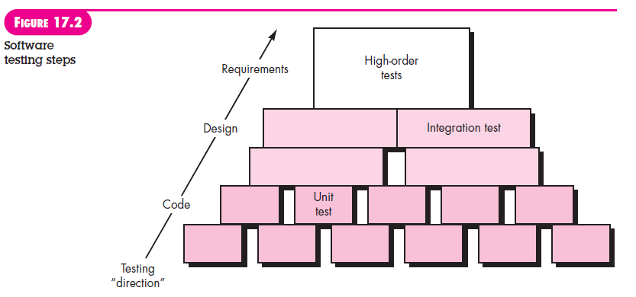
Tahapan Pengujian PL

Slide 13
Siklus testing
Perencanaan
Pembuatan testcase
Pelaksanaan testing
Unit testing
Sub-system integration testing
System integration testing
Acceptance testing
Pendokumentasian testing

Slide 14
Teknik dalam testing
Ada 2 macam
Blackbox testing
Tidak perlu mengetahui struktur software
Juga disebut dengan specification-based atau functional testing
Whitebox testing
Harus mengetahui struktur dan implementasi dari software

Slide 15
Blackbox testing

Slide 16
Cont’d
Pendekatan pengujian dimana program dianggap sebagai suatu “blackbox”
Berbasiskan spesifikasi
Kebenaran perangkat lunak yang diuji hanya dilihat berdasarkan keluaran yang dihasilkan dari data atau kondisi masukan yang diberikan untuk fungsi yang ada tanpa melihat bagaimana proses untuk mendapatkan keluaran tersebut.

Slide 17
Tujuan blackbox
Menemukan :
Fungsi yang salah atau tidak ada
Kesalahan interface
Error pada akses database external
Error pada kinerja
Error pada saat inisialisasi atau terminasi

Slide 18
White box testing
Adalah testing yang diturunkan dari “pengetahuan” tentang struktur dan implementasi program
Nama lain : glass box, structural, clear box atau open box testing
harus tahu secara detail tetang perangkat lunak yang akan di uji.

Slide 19
Kegunaan
Menguji setiap jalur independent
Menguji keputusan logic (true atau falsa)
Menguji Loops dan batasannya
Menguji Data Struktur internalnya

Slide 20
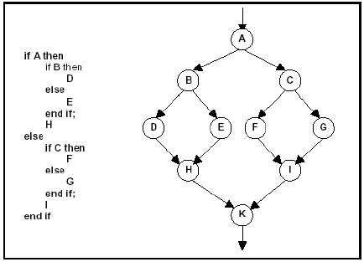

Slide 21
Strategi Pengujian PL Konvensional
Strategi ekstrem:
Menunggu sampai sistem sepenuhnya dibangun
Melakukan pengujian setiap hari, setiap kali ada baigan dari sistem yang dibangun
Dimulai dengan pengujian unit program secara individu, kemudian bergerak ke pengujian yang integrasi unit & mencapai puncaknya dengan pengujian sistem yang dibangun

Slide 22
Strategi Pengujian PL Konvensional
Pengujian Unit
Pengujian Unit berfokus pada upaya verifikasi terhadap unit terkecil dari perancangan perangkat lunak komponen atau modul PL
Pengujian unit berfokus pada logika pemrosesan internal dan struktur data di dalam batas-batas komponen

Slide 23
Strategi Pengujian PL Konvensional
Pengujian Integrasi
Tujuan pengujian integrasi adalah untuk mengambil komponen yang diuji dan membangun struktur program yang telah ditentukan oleh perancangan
Sejumlah strategi integrasi meliputi:
Intergrasi atas ke bawah (top-down integration)
Integrasi bawah ke atas (buttom-up integration)
Notes:
Setelah menguji secara unit per unit (unit testing), maka unit-unit yang telah diuji tadi disatukan (diintergrasikan) menjadi suatu kesatuan fungsional lalu diuji kembali. Maka SW Tester perlu suatu dokumen spesifikasi/gambaran komponen-komponen penyusun SW. Ada 2 strategi dalam menyusun unit-unit SW, yaitu Top=Down dari atas ke bawah, atau Buttom-Up dari bawah ke atas.

Slide 24
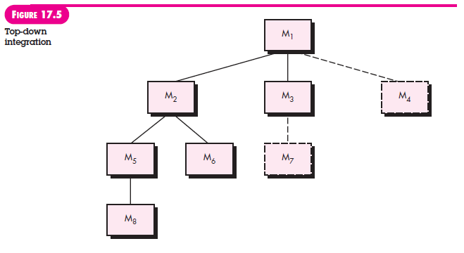
Strategi Pengujian PL Konvensional
Intergrasi atas ke bawah (top-down integration)

Slide 25
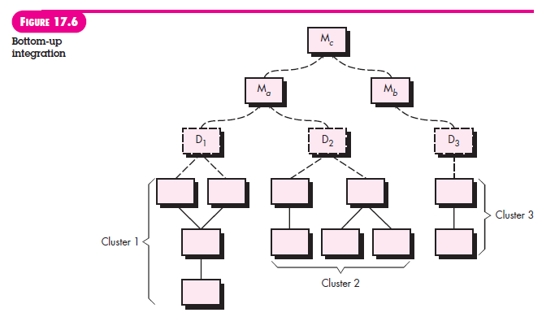
Strategi Pengujian PL Konvensional
Intergrasi bawah ke atas (buttom-up integration)

Slide 26
Istilah Pengujian Lainnya
Pengujian Regresi
Pengujian Regresi merupakan pengeksekusian kembali beberapa rangkaian pengujian yang telah dijalankan untuk memastikan bahwa perubahan tidak menimbulkan efek samping yang tidak diharapkan
Pengujian regresi membantu untuk memastikan bahwa perubahan tidak memunculkan perilaku yang tidak diharapkan ataupun kesalahan tambahan
Notes:
Pengujian Regresi maksudnya PL diuji kembali, karena ada bagian/unit/komponen PL yang diubah. Untuk memastikan PL berjalan sesuai harapan, maka perlu diuji kembali. Pengujian Kembali tersebut dinamakan pengujian regresi

Slide 27
Strategi Pengujian PL Berorientasi Objek
Pengujian Unit dalam Kontek OO
Kelas yang terenkapsulasi merupakan fokus dari pengujian unit. Dalam kontek OO pengujian kelas setara dengan pengujian unit
Operasi tunggal tidak bisa lagi diuji secara terpisah (sebagaimana dalam pandangan konvensional), melainkan sebagai bagian dari kelas
Pengujian kelas untuk PL OO dikendalikan oleh operasi-operasi yang terenkapsulasi oleh kelas tsb dan oleh perilaku keadaan (state behaviour) kelas tsb

Slide 28
Strategi Pengujian PL Berorientasi Objek
Pengujian Integrasi dalam Kontek OO
PL berorientasi objek tidak memiliki struktur kontrol hierarki yang jelas, maka ada 2 strategi dalam pengujian integrasi sistem OO [Bin94b]:
Pengujian berbasis thread
Pengujian berbasis kegunaan

Slide 29
Strategi Pengujian PL Berorientasi Objek
Pengujian berbasis thread
Pengujian berbasis thread merupakan pengujian yang mengintegrasikan sekumpulan kelas yang dibutuhkan untuk merespon suatu masukan atau event ke dalam sistem
Setiap thread diintegrasikan dan diuji secara individual

Slide 30
Strategi Pengujian PL Berorientasi Objek
Pengujian berbasis kegunaan
Pengujian berbasis kegunaan merupakan pengujian yang dimulai dengan menguji kelas-kelas independent
Setelah kelas independen diuji maka selanjutnya pengujian kelas dependen (kelas yang menggunakan kelas independen) dilakukan
Urutan lapisan pengujian dari kelas dependen ini berlanjut terus sampai seluruh sistem dibangun

Slide 31
Pengujian Validasi
Setelah pengujian integrasi dilakukan sistem yang dibangun telah utuh, maka selanjutnya perlu dilakukan pengujian validasi
Pada pengujian validasi tidak mempertimbangkan apakah perangkat lunak konvensional, berorientasi objek maupun berbasis web
Pengujian validasi memastikan bahwa perangkat lunak berfungsi dengan cara yang diharapkan oleh pelanggan

Slide 32
Pengujian Validasi
Hasil dari pengujian validasi ada 2 (dua) kondisi:
Karakteristik fungsi atau kinerja sesuai dengan spesifikasi dan diterima
Penyimpangan dari spesifikasi ditemukan dan daftar kelemahan pun dibuat

Slide 33
Pengujian Validasi
Pengujian Alpha & Betha
Ketika perangkat lunak kustom dibangun untuk suatu pelanggan, serangkaian pengujian penerimaan pun dilakukan agar pelanggan dapat memvalidasi semua persyaratan.
Pengujian pada tahap ini lebih berfokus pada pelanggan daripada rekayasawan perangkat lunak
Kebanyakan pembangunan produk perangkat lunak menggunakan proses pengujian alpha dan betha

Slide 34
Pengujian Validasi
Pengujian Alpha
Pengujian Alpha dilakukan di sisi pengembang oleh sekelompok perwakilan pengguna akhir
Perangkat lunak ini digunakan dalam kondisi natural dimana pengembang melihat dan mencatat kesalahan-kesalahan dan masalah-masalah penggunaan
Pengujian alpha dilakukan dalam lingkungan yang dikendalikan

Slide 35
Pengujian Validasi
Pengujian Betha
Pengujian Betha dilakukan pada satu atau lebih pengguna akhir dimana pengembang tidak hadir pada pengujian ini
Maka pengujian betha merupakan pengujian hidup dari perangkat lunak yang tidak dikendalikan oleh pengembang
Pelanggan mencatat semua masalah yang ditemui selama pengujian betha dan melaporkan secara berkala masalah-masalah tersebut kepada pengembang
Pengembang perangkat lunak membuat perubahan dan kemudian mempersiapkan diri untuk merilis produk perangkat lunak kepada seluruh pelanggan

Slide 36
Pengujian Sistem
Pada akhirnya perangkat lunak digabungkan dengan elemen-elemen sistem lainnya
Pengujian sistem berada di luar lingkup proses perangkat lunak dan tidak hanya dilakukan oleh para rekayasawan perangkat lunak
Pengujian sistem sebenarnya merupakan serangkaian pengujian yang berbeda-beda yang tujan utamanya adalah untuk sepenuhnya mewujudkan sistem berbasis komputer
Semua pengujian tsb dilakukan untuk memverifikasi bahwa semua elemen sistem telah terintegrasi dengan baik

Slide 37
Pengujian Sistem
Jenis pengujian sistem untuk sistem berbasis perangkat lunak, meliputi:
Pengujian Pemulihan
Pengujian Keamanan
Pengujian Stres
Pengujian Deployment

Slide 38
Pengujian Sistem
Pengujian Pemulihan
Sistem harus dapat menoleransi kesalahan yaitu kesalahan pengolahan tidak harus menyebabkan keseluruhan fungsi berhenti
Pengujian Pemulihan (recovery testing) adalah pengujian sistem yang memaksa PL untuk gagal dalam berbagai cara dan memverifikasi bahwa pemulihan dilakukan dengan benar

Slide 39
Pengujian Sistem
Pengujian Keamanan
Pengujian Keamanan mencoba untuk memverifikai mekanisme perlindungan yang dibangun ke dalam sistem, yang pada kenyataannya melindungi dari penetrasi yang tidak benar

Slide 40
Pengujian Sistem
Pengujian Stres
Pengujian stres menjalankan sistem dengan cara meminta sumber daya dalam jumlah, frekuensi atau volume yang abnormal

Slide 41
Pengujian Sistem
Pengujian Deployment
Dalam banyak kasus, PL harus dijalankan pada berbagai platform dan berada di beberapa Sistem Operasi
Pengujian Deployment sering disebut juga dengan Pengujian Konfigurasi merupakan pengujian yang menjalankan PL di setiap lingkungan dimana PL tsb beroperasi
Pengujian Deployment juga memeriksa semua prosedur dan instalasi PL (installer) yang akan digunakan serta semua dokumentasi bantuan PL

Slide 42
TERIMAKASIH

